Slide 1

Thứ … ngày … tháng … năm …
Toán
Thực hành và trải nghiệm
HỘI CHỢ
HỘI CHỢ

Slide 2

KHỞI
ĐỘNG
KHỞI
ĐỘNG

Slide 3
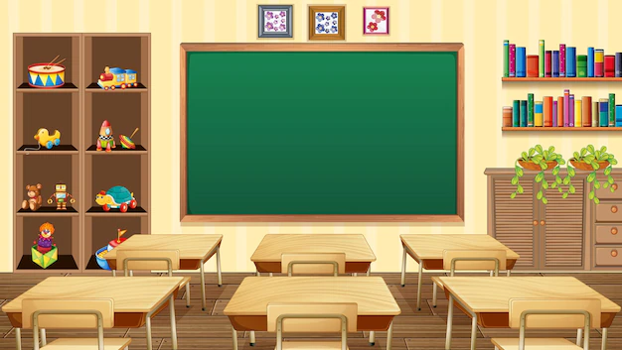


CÙNG MÚA HÁT
CÙNG MÚA HÁT

Slide 4
THỰC HÀNH
- LUYỆN TẬP
THỰC HÀNH
- LUYỆN TẬP

Slide 5


1. Chuẩn bị

Slide 6

– Giấy trắng, giấy kẻ ô vuông, giấy màu, bút màu, thước kẻ, com-pa, kéo.
– Mỗi tổ vẽ rồi cắt để có hình một số mặt hàng bày bán tại hội chợ và các tờ tiền dùng để mua, bán.
(Vẽ hình tròn bằng com-pa; vẽ hình vuông, hình chữ nhật trên giấy kẻ ô.)

Slide 7
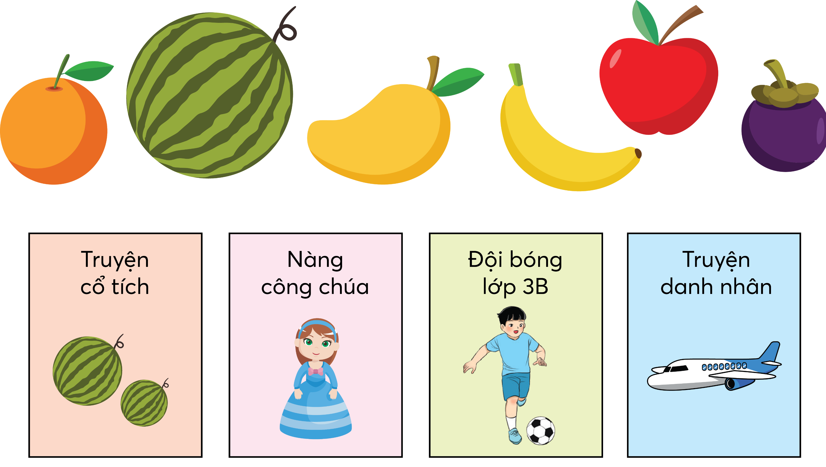

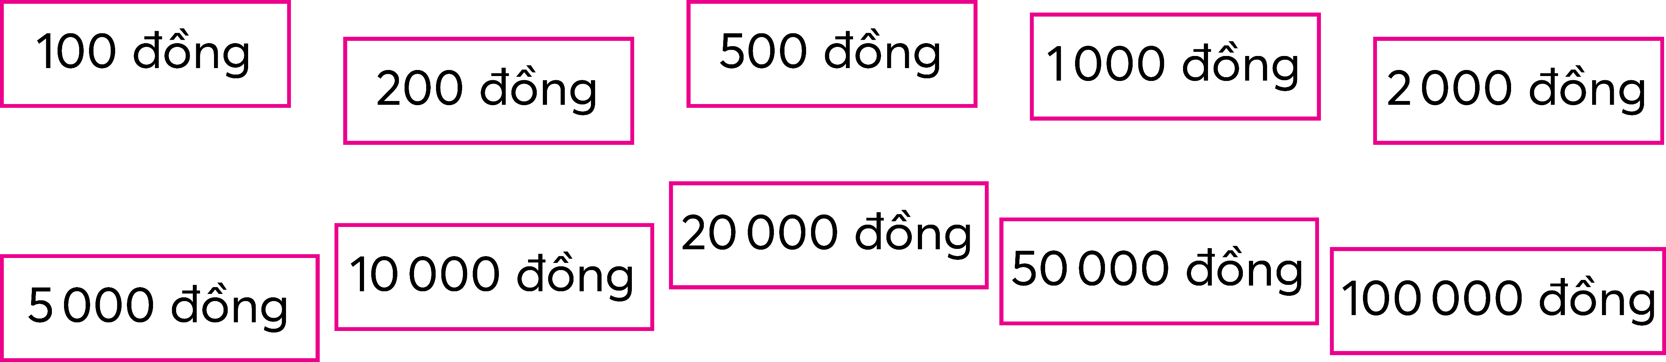
Một số hình vẽ để tham khảo

Slide 8
2. Hội chợ

Slide 9
– Ba nhóm bán hàng, mỗi nhóm vài bạn. Nhiệm vụ: Viết giá bán cho mỗi mặt hàng, mời khách mua hàng, tính tiền, đổi tiền.
– Các bạn còn lại đóng vai người đi mua hàng.
Mỗi bạn được sử dụng 100 000 đồng để mua những món đồ yêu thích

Slide 10
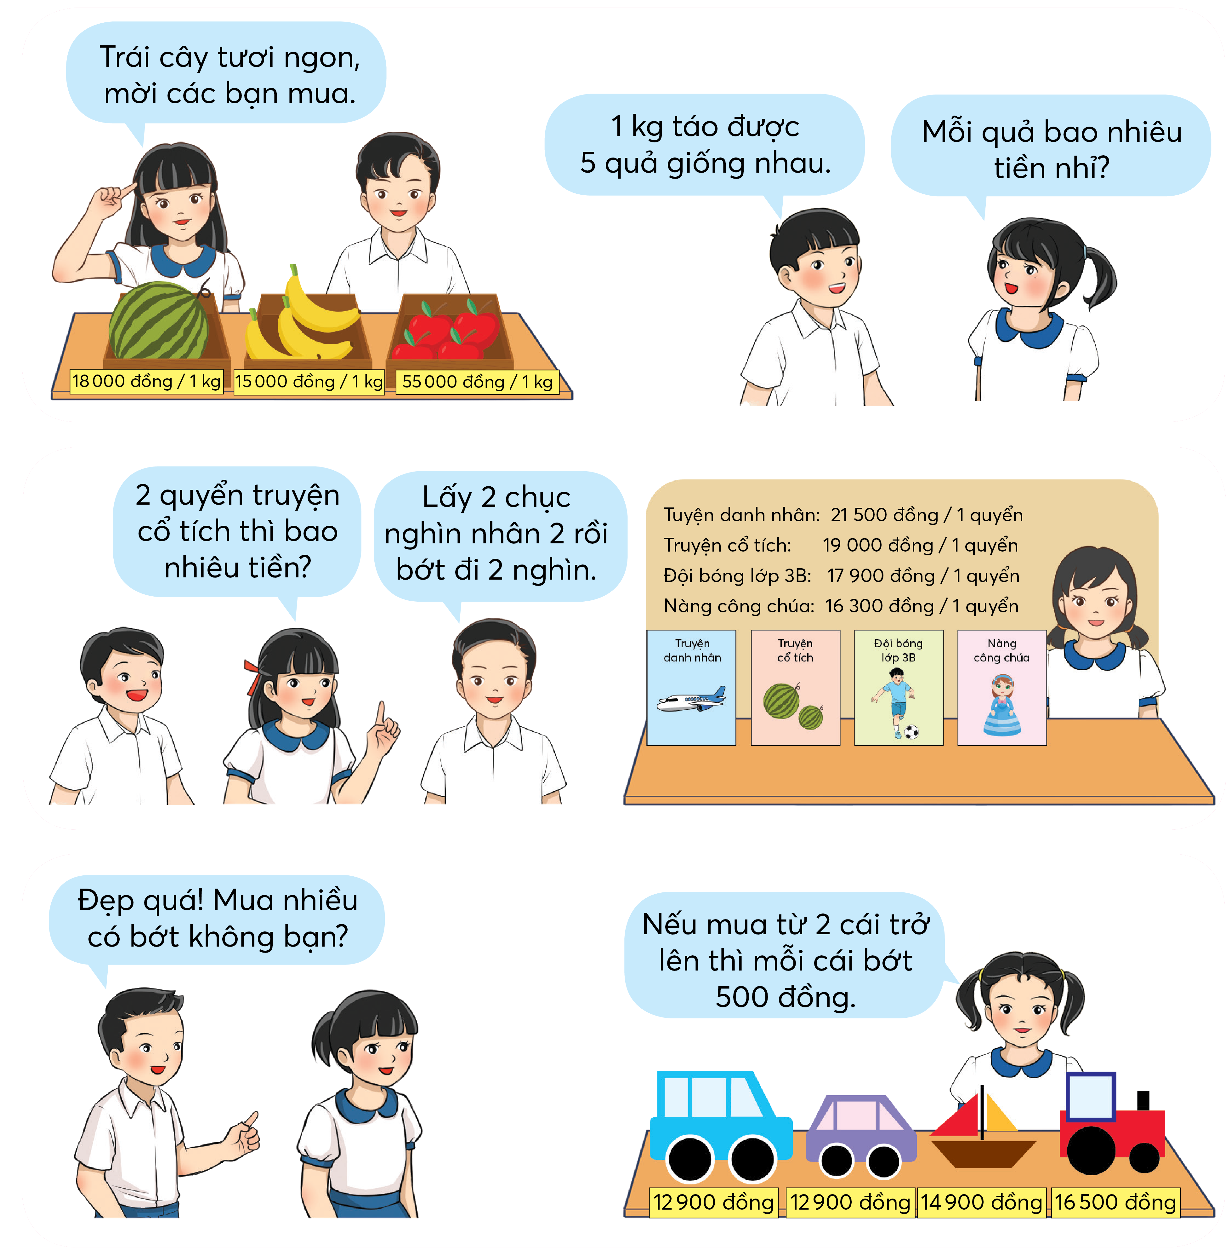

Slide 11
3. Tổng kết hội chợ

Slide 12
Một số bạn nói trước lớp về cách tính tiền nhanh, thuận tiện. Các bạn chia sẻ về những tình huống vui trong lúc mua, bán.

Slide 13

TẠM BIỆT VÀ HẸN GẶP LẠI
TẠM BIỆT VÀ HẸN GẶP LẠI

